Slide 1
《数据科学理论与实践》之 理论基础
朝乐门
中国人民大学
chaolemen@ruc.edu.cn

Slide 2
2.2 统计学
朝乐门
中国人民大学
chaolemen@ruc.edu.cn

Slide 3
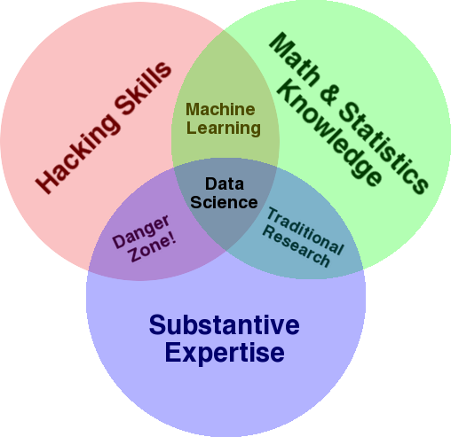
1.统计学与数据科学：统计学是数据科学的理论基础之一
▼第二章【理论基础】
►2.2统计学
图1 Drew Conway的数据科学韦恩图（2010）
（来源：Schutt R, O‘Neil C. Doing data science: Straight talk from the frontline[M]. O’Reilly Media, Inc., 2013:7）
Notes:
学科定位

Slide 4
统计学在数据科学的重要意义
▼第二章【理论基础】
►2.2统计学
Notes:
本图用于比喻

Slide 5
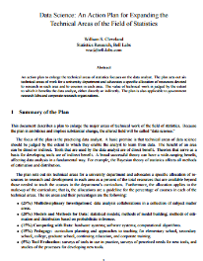


统计学家在数据科学领域的重要贡献
▼第二章【理论基础】
►2.2统计学
Cleveland W S. Data science: an action plan for expanding the technical areas of the field of statistics[J]. International statistical review, 2001, 69(1): 21-26.
Notes:
第一篇以DS为命名的论文是统计学家写的
很多学校的数据科学专业都是在统计学院下设立的

Slide 6
2.数据科学中常用的统计学方法
▼第二章【理论基础】
►2.2统计学
统计方法
描述统计
集中趋势分析
离中趋势分析
相关分析
推断统计
抽样分布
假设检验
参数估计
Notes:
Fisher曾提出抽样分布、参数估计和假设减压是“推断统计”的三个中心

Slide 7
常用推断分析方法
▼第二章【理论基础】
►2.2统计学
Notes:
参数与统计量，均值，方差
参数估计：点估计和区间估计
值得注意的是，点估计并没有给出估计值接近总体未知参数程度的信息。点估计的具体实现方法有：矩估计法、顺序统计量法、最大似然法、最小二乘法等。
区间估计是在点估计的基础上，【给出总体参数落在某一区间的概率】。此区间就是根据一个样本的观察值给出的总体参数的估计范围，可通过样本统计量加减抽样误差的方法得到它。例如，总体均值落在50~70之间的概率为0.93。
区间估计中有两个重要指标：置信区间和置信水平
在参数估计中，用于估计总体某一参数的随机变量称为“估计量（Estimator）”。例如，样本均值 就是总体均值μ的一个估计量。判断估计量的优良性的基本准则有3个：
无偏性（Unbiasedness）：估计量的数学期望等于被估计的总体参数；
有效性(Efficiency)：一个方差较小的无偏估计量称为一个更有效的估计量。如，与其他估计量相比，样本均值是一个更有效的估计量；
一致性(Consistency)：随着样本容量的增大，估计量越来越接近被估计的总体参数。

Slide 8
▼第二章【理论基础】
►2.2统计学
统计方法
基本分析法
相关分析
方差分析
聚类分析
时间序列分析
元分析法
加权平均法
优化方法
回归分析
分类分析
其他（如关联规则分析
Notes:
元分析法是一种在已有统计分析的结果的基础上进一步进行统计分析的方法
元分析方法可以用于对“已有研究结果”进行集成性的定量分析，例如加权平均法和优化方法等

Slide 9
基本分析法
▼第二章【理论基础】
►2.2统计学
基本分析法
相关分析
线性相关分析
非线性相关分析
回归分析
一元线性回归分析
多元线性回归分析
方差分析
单因素方差分析
多因素方差分析
分类分析
决策树分析
贝叶斯网络分析
KNN方法
聚类分析
分层聚类分析
K-Means聚类
Kohonen Network聚类
时间序列分析
平稳序列的预测
趋势序列的预测
季节序列的预测
复合序列的预测
其他分析
如关联规则分析

Slide 10
相关分析
▼2.2统计学
►基本分析法
总体相关系数（ρ）
样本相关系数（r）
样本相关系数
t检验
Notes:
由于总体相关系数（ρ）是未知数，我们一般采用样本相关系数（r）进行相关性分析；
样本相关系数r的取值范围是 [-1,1]。|r|越趋于1表示关系越密切；|r|越趋于0表示关系越不密切；
|r|=1，为完全相关
考虑到样本相关系数r 的抽样分布不一定为正态分布，无法对其不进行正态检验。为此，我们通常采用t检验。因此，r的显著性检验步骤如下：
第1步，提出原假设（H₀）和备择假设（H₁）：H₀：ρ = ；H₁： ρ ≠ 0
第2步，计算检验的统计量t
第3步，进行决策。显著性水平$α$和自由度n-2查阅t分布表，得出t_{α}的临界值。若|t|>t_{α}，拒绝H₀；若|t|<t_{α}，接受H₀。

Slide 11
回归分析
▼2.2统计学
►基本分析法
函数关系 ≠ 相关关系
相关关系≠ 因果关系
回归(Regression)分析是以找出变量之间的函数关系为主要目的的一种统计分析方法。
Notes:
我们需要注意的是，函数关系和相关关系是两个不同概念。
在函数关系y=f（x）中，自变量（解释变量）x和因变量（被解释变两）y之间必须存在以下关系：如果x确定一个值，y就唯一的一个值与x对应。
如果一个x值对应多个y值，不能称之为“函数关系”，只能认为x和y之间存在“相关关系”。
在相关分析中，变量 x 变量 y 处于平等的地位。但是，在回归分析中，变量 y 称为因变量，处在被解释的地位，x 称为自变量，用于预测因变量的变化。
回归分析与相关分析之间存在一定的互相补充的关系——相关分析需要回归分析来表明现象数量关系的具体形式，而回归分析则应该在相关分析的基础上进行。

Slide 12
方差分析
▼2.2统计学
►基本分析法
通过检验各总体的均值是否相等来判断分类型自变量对数值型因变量是否有显著影响的方法
“随机误差”与“系统误差”比较
单因素方差分析/双因素方差分析
方差分析主要用于分析“分类型自变量”和 “数值型因变量”之间的关系。
Notes:
例如，分析分析彩电的品牌对其销售量的影响，其中：
彩电品牌：自变量，且属于分类型自变量；
彩电销售量：因变量，且数值型因变量。
双因素方差分析：涉及两个分类型自变量，如分析彩电的品牌和销售地区对销售量的影响。
通常，方差分析中有3个基本假定：
每个总体都应服从正态分布；
各个总体的方差必须相同；
观察值是独立的。
在方差分析中，需要检验的对象称为“因子”，而因素的具体表现称为“水平”。在每个因素水平下得到的样本值称之为“观察值”。
方差分析是指通过检验各总体的均值是否相等来判断分类型自变量对数值型因变量是否有显著影响的方法。因此，其基本思想是采用“随机误差”与“系统误差”之间的对比方法，检验均值是否相等。
如果系统误差显著地不同于随机误差，则均值就是不相等的；
如果系统误差并不显著地不同于随机误差，均值就是相等的。
根据所分析的分类型自变量的多少，方差分析可分为：
单因素方差分析：只涉及一个分类型自变量，如分析品牌对彩电销售量的影响。
双因素方差分析：涉及两个分类型自变量，如分析彩电的品牌和销售地区对销售量的影响。
“误差”是由各部分的误差占总误差的比例来测度。

Slide 13
分类分析
▼2.2统计学
►基本分析法
分类与预测
基本思想
先将大量数据若干个类别之后，分别分析每个类别的统计特征，通过类别的特征反映数据总体的特征。
常用算法
决策树、决策表
贝叶斯网络
神经网络
支持向量机
KNN算法
注意事项
不同算法对分类和预测的支持不同
【例】贝叶斯网络和决策表只能处理分类型目标值的分类分析
Notes:
需要注意的是，从统计分析角度看，分类和预测是两个相互关联和转化的概念。
当目标值的类型为分类型时，称之为分类；
当目标值的类型为连续型时，称之为预测。
的

Slide 14
聚类分析
▼2.2统计学
►基本分析法
聚类与分类的区别
聚类与分类的区别
聚类分析所要求划分的类别为未知
聚类要求
每个分组内部的数据具有比较大的相似性；
组间的数据具有较大不同。
聚类分析方法
分层聚类
K-Means聚类
Kohonen Network聚类

Slide 15
时间序列分析
▼2.2统计学
►基本分析法
“时间序列”是按时间顺序排列的一组数字序列
基本假设：事物发展的延续性及随机性
一般反映3种变化规律
趋势变化、周期性变化和随机性变化
时间序列由4种要素组成
趋势、季节变动、循环波动、不规则波动
时间序列建模包括3个主要阶段
1.采用观测、调查、统计、抽样等方法，取得被观测系统的时间序列动态数据。
2.根据动态数据作相关图，进行相关分析，求自相关函数。相关图能显示出变化的趋势和周期，并发现动态数据中的跳点与拐点。
3.辨识合适的随机模型，并进行曲线拟合，即用通用随机模型去拟合时间序列的观测数据。
Notes:
“时间序列”是按时间顺序排列的一组数字序列
时间序列分析就是利用时间序列数据集，采用数理统计方法加以处理，进而预测未来事物的发展
时间序列分析是定量预测方法之一，它的基本假设有两条：
一是承认事物发展的延续性，可应用过去数据，就能推测事物的发展趋势。
二是考虑到事物发展的随机性，任何事物发展都可能受偶然因素影响，为此要利用统计分析中加权平均法对历史数据进行处理。

Slide 16
关联规则分析
▼2.2统计学
►基本分析法
跨学科方法
啤酒与尿布
“关联规则”是指形如X→Y的蕴涵式
关联规则分析过程主要包含两个阶段：
1.从资料集合中找出所有的高频项目组(Frequent Item Sets)，
2.由这些高频项目组中产生关联规则(Association Rules)。
关联规则分析算法
Apriori算法
FP-树频集算法
EClat算法
支持度：Support(X→Y)=P(X∪Y)
信任度：Confidence(X→Y)=P(X|Y)
Notes:
近年来，统计学领域广泛使用另一种重要方法——跨学科研究方法。例如，统计学与计算机学科中的数据挖掘、人工智能和机器学习等之间出现了高度融合的趋势，而最为代表性的是“关联规则分析法”的提出
一般认为统计学提出思想，计算机实现，但计算机中对算法研究也很多，反过来对统计学的贡献也很大
关联规则分析最著名的案例之一是沃尔玛"尿布与啤酒"的成功案例——沃尔玛数据仓库里集中了其各门店的详细原始交易数据
在关联规则分析中，“关联”是指形如X→Y的蕴涵式，其中，
X和Y分别称为关联规则的先导(Antecedent或Left-Hand-Side, LHS)和后继(Consequent或Right-Hand-Side, RHS) ；
对于每个关联规则X→Y，存在两个指标：支持度和信任度。其中，“支持度”是指支持度指数据集合中包含X∪Y的样本占全部样本的百分比，Support(X→Y)=P(X∪Y) ；信任度是指包含X∪Y的样本数与包含X的样本数的比值,Confidence(X→Y)=P(X|Y)。

Slide 17
元分析方法的含义
▼2.2统计学
►元分析法
Notes:
元分析法是一种在已有统计分析的结果的基础上进一步进行统计分析的方法
元分析方法可以用于对“已有研究结果”进行集成性的定量分析，例如加权平均法和优化方法等

Slide 18
加权平均法
▼2.2统计学
►元分析法
样本大小加权
逆方差加权
在加权平均法中，权重计算是关键
较高精确（或可靠）的数据赋予较高的权重
较低精确（或可靠）的数据赋予较低的权重
元分析中常用的权重计算方法有两种
样本大小加权方法
逆方差（Inverse-Variance）加权方法
Notes:
具体讲，元分析中常用的权重计算方法有两种：
（1）样本大小加权方法：一般采用样本大小为依据进行加权，具体公式如下：
式中，w_{i}代表的是第i个变量x_{i}的权重，k为变量个数。
（2）逆方差（Inverse-Variance）加权方法，具体计算公式如下：
式中，y_{i}为第i个分析数据集，其对应的方差为 。

Slide 19
优化方法
▼2.2统计学
►元分析法
基本思想
从多个“备选方案”中挑选或推导出一个“最优方案”的方法
主要理论基础
运筹学
主要类型
线性规划
整数规划
多目标规划
动态规划
Notes:
元分析法是一种在已有统计分析的结果的基础上进一步进行统计分析的方法
元分析方法可以用于对“已有研究结果”进行集成性的定量分析，例如加权平均法和优化方法等

Slide 20
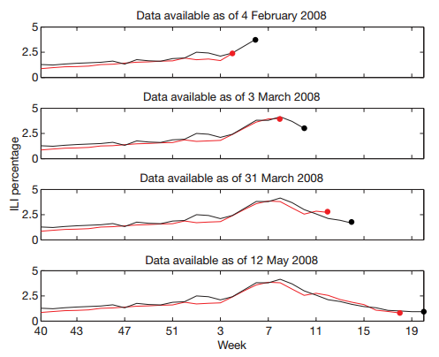
3. 统计学在数据科学中的应用案例：谷歌流感趋势分析
▼第二章【理论基础】
►2.2统计学
谷歌流感趋势（Google Flu Trends，GFT）
Ginsberg J, Mohebbi M H, Patel R S, et al. Detecting influenza epidemics using search engine query data[J]. Nature, 2009, 457(7232): 1012-1014.
GFT预测与美国疾病控制中心数据的对比
Notes:
2009年，就在H1N1爆发之前，谷歌公司的工程师Ginsberg J, Mohebbi M H和Patel R S等在Nature上发表了一篇标题为《Detecting influenza epidemics using search engine query data》的论文，文中介绍了谷歌于2008年推出的一种预测流感疫情工具——谷歌流感趋势（Google Flu Trends，GFT），并在数据科学领域引起了广泛且深远影响。 Ginsberg J, Mohebbi M H, Patel R S, et al. Detecting influenza epidemics using search engine query data[J]. Nature, 2009, 457(7232): 1012-1014.

Slide 21
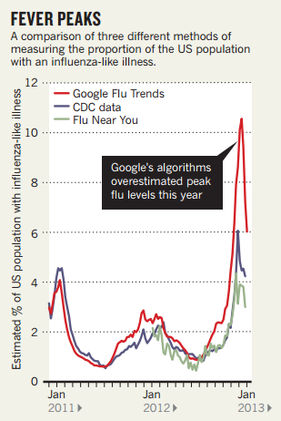
谷歌流感趋势分析
2 数据科学与统计学
►2.2统计学
GFT, 2013/1
原因分析：
大数据浮夸（Big Data Hubris）
算法动态性（Algorithm Dynamics）
Lazer D, Kennedy R, King G, et al. The Parable of Google Flu: Traps in Big Data Analysis[J]. Science, 2014, 343(6176): 1203-1205.
2013年2月 GFT估计比实际数据高两倍
Notes:
2013年1月，美国流感发生率达到峰值，GFT估计比实际数据高两倍（图3-22），人们发现其精确性不再与前几年一样高，再度引起了广泛关注。
2014年3月，Lazer D, Kennedy R和King G等在Science上发表了一篇标题为《The Parable of Google Flu: Traps in Big Data Analysis（谷歌流感的寓言：大数据分析的陷阱）》的论文，提出了GFT出现预测不准缺性的主要原因有两大方面：
大数据浮夸（Big Data Hubris）：很多人经常认为大数据是传统的数据收集和分析的替代品，而不是补充。数据的量并不意味着人们可以忽略测量的基本问题，构造效度和信度以及数据间的依赖关系。其核心挑战是大数据得到了大众的关注，但并没有产生对科学分析来说有效和可靠的数据。
算法动态性（Algorithm Dynamics）和用户使用行为习惯的进化：自2009年以来，谷歌为改善其服务为目的改变了算法，且用户使用习惯也发生了进化，导致GFT的高估。
Lazer D, Kennedy R, King G, et al. The Parable of Google Flu: Traps in Big Data Analysis[J]. Science, 2014, 343(6176): 1203-1205.

Slide 22
4. 数据科学视角下的统计学：传统思维与大数据思维的对比
▼第二章【理论基础】
►2.2统计学
Notes:
你以为的总体，实际上是样本
你以为的精准，实际上不精准（数据限制，技术限制，认识能力的限制）
你以为的因果，实际上是相关（父亲身高）
（1）不是随机样本，而是全体数据：大数据时代应遵循“样本=总体”的理念，需要分析与某事物相关的所有数据，而不是依靠分析少量的数据样本。
（2）不是精确性，而是混杂性：大数据时代应承认数据的复杂性，数据分析目的不应追求精确性，数据分析的主要瓶颈是如何提升效率而不是保证分析结果的精确度。
（3）不是因果关系，而是相关关系：大数据时代的思想方式应转变——不再探求难以捉摸的因果关系，转而关注事物的相关关系。

Slide 23



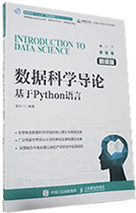


▼第二章【理论基础】
►结束
chaolemen
@
ruc.edu.cn
参考书目
微信公众号
主讲人联系方式
主讲人微信

